Slide 1
Логгирование и тестирование

Slide 2
if (i < 0){
System.out.print(”Error: index is ”+ i);
}
Scanner in = new Scanner(System.in);
int x = in.nextInt();
assert x>=0;
double y = x * Math.sqrt(x);
System.out.println(y);
Вывод:
Exception in thread "main" java.lang.AssertionError
at TestAssert.main(TestAssert.java:7)
Проверка утверждения

Slide 3
Логгирование
Scanner in = new Scanner(System.in);
int x = in.nextInt();
System.out.print (“x: ” + x );
Log.i("LiveActivity", "onCreate");
Вывод:
2020-12-03 14:16:13.212 27598-27598/com.example.liveactivity I/LiveActivity: onCreate
Log.i("LiveActivity", "onDestroy");
Вывод:
2020-12-03 14:16:13.212 27598-27598/com.example.liveactivity I/LiveActivity: onDestroy

Slide 4
Логгирование
Scanner in = new Scanner(System.in);
int x = in.nextInt();
System.out.print (“x: ” + x );
Log.i("LiveActivity", "onCreate");
Вывод:
2020-12-03 14:16:13.212 27598-27598/com.example.liveactivity I/LiveActivity: onCreate
Log.i("LiveActivity", "onDestroy");
Вывод:
2020-12-03 14:16:13.212 27598-27598/com.example.liveactivity I/LiveActivity: onDestroy

Slide 5
Состояние активностей

Slide 6
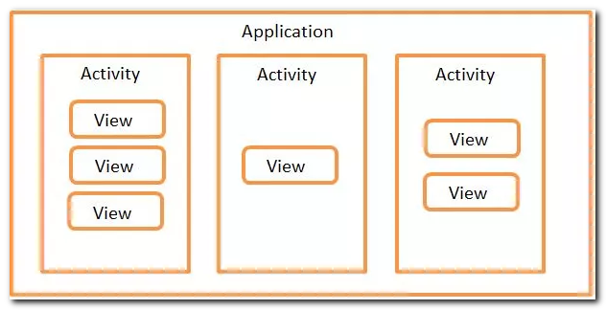
Приложение и активности

Slide 7
Стек активностей и их состяние
Активное (Active). Активность находится на переднем плане (на вершине стека) и имеет возможность взаимодействовать с пользователем. Android будет пытаться сохранить ее работоспособность любой ценой, при необходимости прерывая работу других активностей, находящихся на более низких позициях в стеке для предоставления необходимых ресурсов. При выходе на передний план другой активности работа данной активности будет приостановлена или остановлена.
Приостановленное (Paused). Активность может быть видна на экране, но не может взаимодействовать с пользователем: в этот момент она приостановлена. Это случается, когда на переднем плане находятся полупрозрачные или плавающие (например, диалоговые) окна. Работа приостановленной активности может быть прекращена, если ОС необходимо выделить ресурсы активности переднего плана. Если активность полностью исчезает с экрана, она останавливается.
Остановленное (Stopped). Активность невидима, она находится в памяти, сохраняя информацию о своем состоянии. Такая активность становится кандидатом на преждевременное закрытие, если системе потребуется память для чего-то другого. При остановке активности разработчику важно сохранить данные и текущее состояние пользовательского интерфейса (состояние полей ввода, позицию курсора и т. д.).
Неактивное (Inactive). Если активность завершает свою работу или закрывается, она становится неактивной.

Slide 8
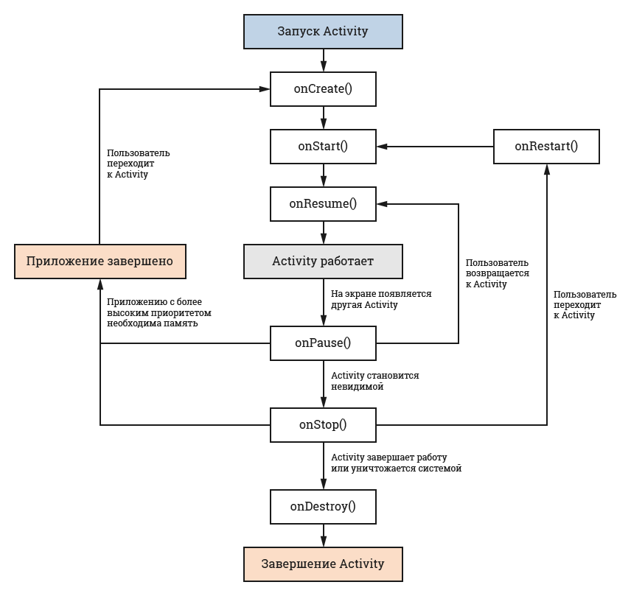
Стек активностей и их состояние

Slide 9
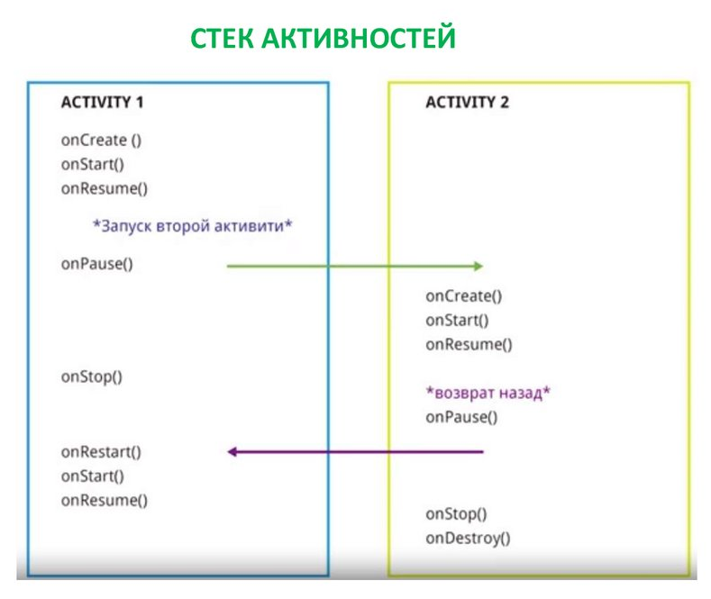
Стек активностей и их состояние

Slide 10
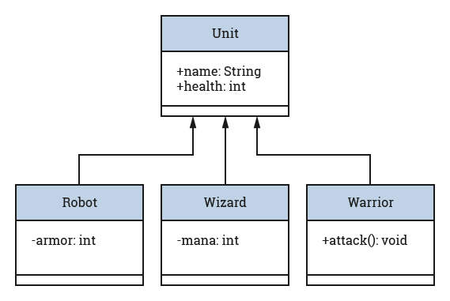
UML (Unified Modelling Language)
+ – public (публичный)
– private (приватный)
# – protected (защищенный)

Slide 11
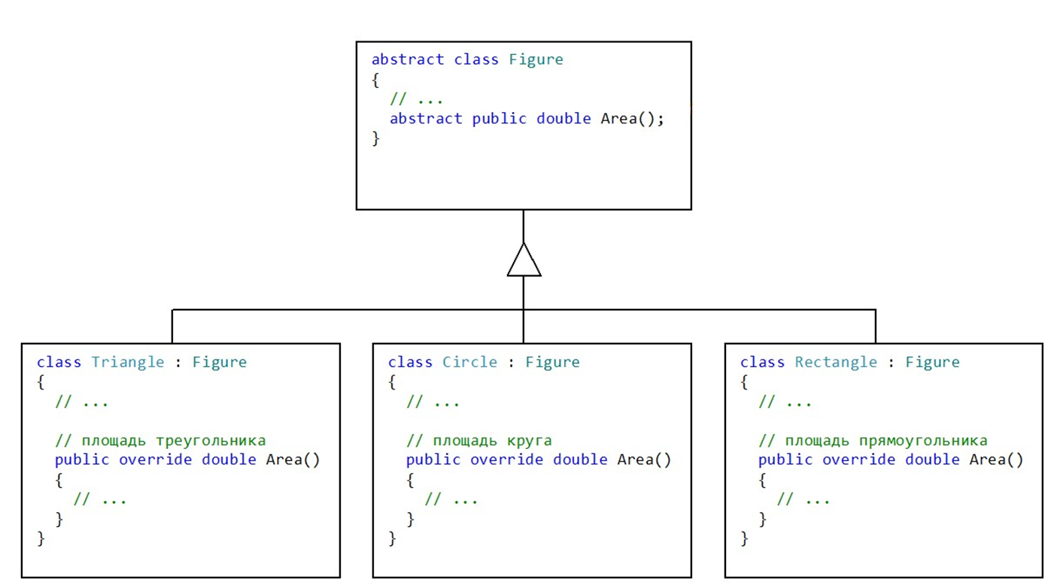
Модификатор abstract

Slide 12
Модификатор abstract
public abstract class Figure { public abstract void area(); }
class Circle extends Figure{ @Override public void area() { System.out.println("Area of Circle:"); } }
Figure fg = new Figure() { @Override public void area() { } };

Slide 13
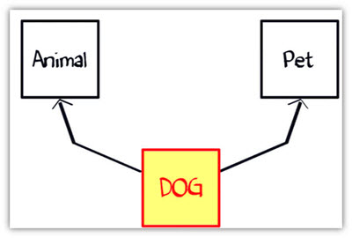
Проблема множественного наследования

Slide 14
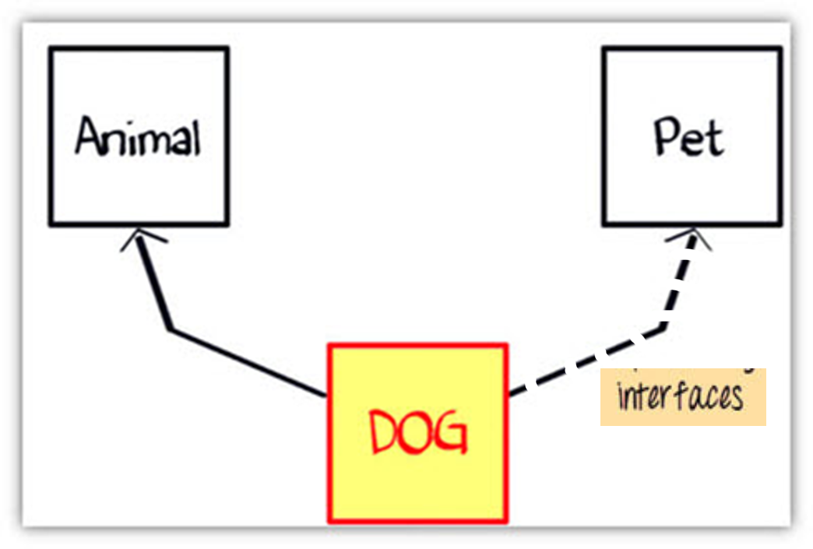
Интерфейс

Slide 15

Интерфейс

Slide 16

Интерфейс

Slide 17

Интерфейс

Slide 18
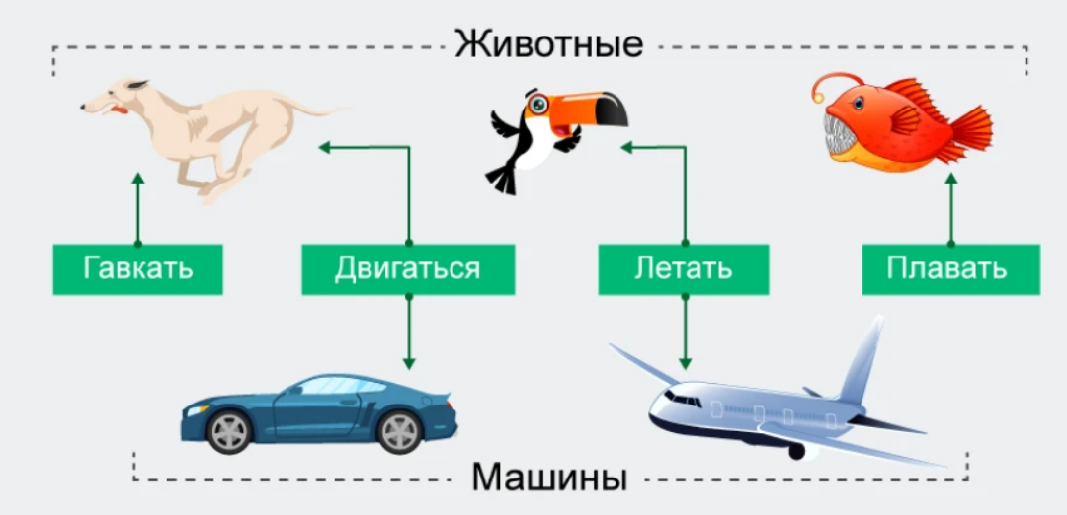
Интерфейс или класс?

Slide 19
Интерфейс
class Cat implements Voice {
void voice() {
S("МЯУ");
}
}
class Dog implements Voice {
void voice() {
println("ГАВ");
}
}
public static void main(String[] args) {
}
public interface Voice {
void voice();
}

